Slide 1
可愛的動物
資料蒐集:涵涵

Slide 2
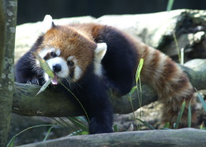
小貓熊
分佈:生活在海拔1,800-4,000公尺山區的森林或竹林。
保育：瀕臨絕種保育類野生動物。
形態：身體大部分為深棕色，四肢為黑色，蹠底顏色較淡，且有毛可防滑。

Slide 3
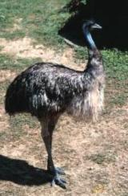
鴯鶓
澳洲、塔斯馬尼亞島。
卵：130×90mm，重量450-650g
一窩約有5-15個蛋，由雄鴯鹋負責孵蛋及育雛。

Slide 4
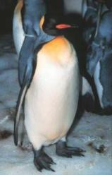
國王企鵝
國王企鵝在圈養環境下壽命可達15-20年。
在Kerguelen島有24-28萬對，在Prince Edward島約有22萬8千對。
10-13個月羽翼豐滿。5-7歲達到性成熟。

Slide 5
資料來源
小貓熊
http://newweb.zoo.gov.tw/Pager/Show/ZooData_Index_Show.aspx?Animal_ID=164
鴯鶓
http://newweb.zoo.gov.tw/Pager/Show/ZooData_Index_Show.aspx?Animal_ID=47
國王企鵝
http://newweb.zoo.gov.tw/Pager/Show/ZooData_Index_Show.aspx?Animal_ID=118

